Slide 1
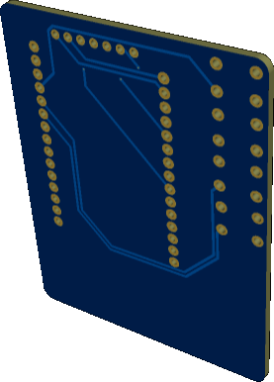
HARDWARE-ENTWICKLUNG · ELEKTRONIK
3D-CAD-MODELL · ANSICHT OBERSEITE
ESP32-Handheld
Kompakte Steuereinheit mit 2"-Farbdisplay,
4 Bedientasten und maßgefertigter 2-Lagen-Platine.
PROJEKT-ÜBERSICHT & ECKDATEN
Entwickler
Samir · Schaltungsentwurf & PCB-Design
Prozessor
ESP32 DevKit (CP2102) · Dual-Core 240 MHz · WLAN & Bluetooth
Anzeige
2,0" TFT-Farbdisplay (ST7789) · 240 × 240 Pixel · Schneller SPI-Bus
Bedienung
4 Taktile Drucktaster · UP, DOWN, SELECT, BACK (GPIO)
Platine
Eigene 2-Lagen-Leiterplatte · Bauhöhe: ca. 63 mm (2473 mil)
2 LAGEN · FR4 · 62,8 × 42,5 mm
ESP32-Handheld | Samir · Oktober 2026
01 / 05
Notes:
Guten Tag. Ich stelle mein Projekt 'ESP32-Handheld' vor: eine kompakte Steuereinheit mit Farbdisplay, vier Tasten und einer selbst entwickelten Platine – vom Schaltplan bis zum fertigen 3D-Modell.

Slide 2
HARDWARE-ÜBERSICHT
Die Komponenten
Vier Kernkomponenten bilden die funktionale Basis der Steuereinheit.
MIKROCONTROLLER
240 MHz Dual-Core
DISPLAY
240 × 240 Pixel
ESP32 DevKit (CP2102)
2,0" TFT-Farbdisplay
• Rechenleistung: Xtensa 32-Bit Dual-Core Prozessor mit bis zu 240 MHz
• Funkmodule: Integriertes 2,4 GHz WLAN und Bluetooth 4.2
• USB-Schnittstelle: CP2102-Chip für direkte Programmierung & seriellen Monitor
• Montage: Standardisiertes 30-Pin-Board, steckbar gesockelt
• Grafiktreiber: ST7789-Controller mit 16-Bit RGB565 Farbtiefe
• Anbindung: Schneller 4-Draht-SPI-Bus für flüssige Bildwechsel
• Spannung: Direkter 3,3-V-Betrieb ohne externe Pegelwandler
• Blickwinkel: Hoher Kontrast und weite Betrachtungswinkel dank IPS-Panel
BEDIENUNG
4 Digitaleingänge
LEITERPLATTE
2-Lagen FR4
4 Taktile Bedientaster
Eigene Trägerplatine
• Funktion: UP, DOWN, SELECT und BACK zur vollständigen Menüsteuerung
• Schaltungsprinzip: Taktile Drucktaster schalten direkt gegen Masse (GND)
• Pinbelegung: Angeschlossen an GPIO 12, 13, 14 und 27 (interner Pull-Up)
• Vorteil: Taktiles Klick-Feedback, sofortige Reaktion ohne Touch-Latenz
• Lagenaufbau: 2 Kupferlagen mit optimierter Signalführung & Massefläche
• Abmessungen: Kompakte Bauhöhe von ca. 63 mm (2473 mil)
• Mechanik: Passgenaue Buchsenleisten für ESP32, Display und Taster
• Signalqualität: Kurze Leiterbahnlängen am SPI-Bus zur Vermeidung von Störungen
ESP32-Handheld | Projektpräsentation · Entwickler: Samir
Folie 02 von 05
Notes:
Die Hardware besteht aus vier Teilen: Der ESP32 liefert die nötige Rechenleistung mit 240 MHz und WLAN. Das 2-Zoll-Display wird über schnelles SPI angesteuert. Vier Taster ermöglichen die Menüsteuerung und die eigene Platine verbindet alles kompakt und stabil.

Slide 3
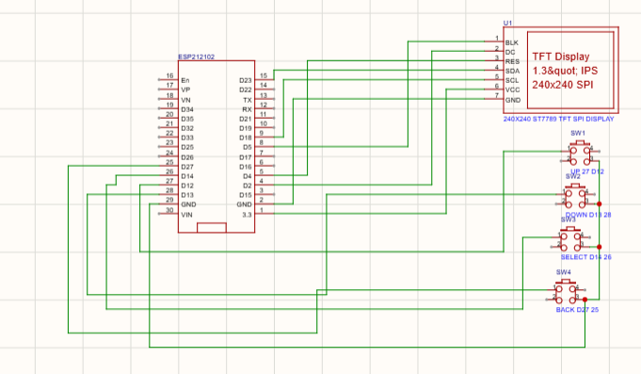
ELEKTRONIK
Schaltplan & Pinbelegung
Elektrische Verschaltung der Komponenten mit den GPIO-Pins des ESP32.
SCHALTPLAN · ENTWURF IN EASYEDA
DISPLAY-SCHNITTSTELLE (SPI)
ST7789 Display-Anbindung
SDA / MOSI
GPIO 23
Datenleitung (Hardware-SPI)
SCL / SCK
GPIO 18
Taktsignal (Hardware-SPI)
DC
GPIO 2
Daten / Befehl Steuerung
RES
GPIO 4
Hardware-Reset Signal
BLK
GPIO 5
Hintergrundbeleuchtung (PWM)
VCC / GND
3,3 V / GND
Spannungsversorgung
TASTER-EINGÄNGE
Tastenbelegung (GPIO)
UP
GPIO 12
Menü aufwärts
DOWN
GPIO 13
Menü abwärts
SELECT
GPIO 14
Bestätigen / Auswählen
BACK
GPIO 27
Zurück / Abbrechen
Hinweis: Native VSPI-Pins ermöglichen Übertragungsraten von bis zu 80 MHz ohne CPU-Last.
ESP32-Handheld | Projektpräsentation · Entwickler: Samir
Folie 03 von 05
Notes:
Hier sehen wir den Schaltplan: Das Display nutzt die nativen VSPI-Pins des ESP32 – GPIO 23 für Daten und GPIO 18 für den Takt. Die vier Taster sind an GPIO 12, 13, 14 und 27 angeschlossen und schalten direkt gegen Masse.

Slide 4
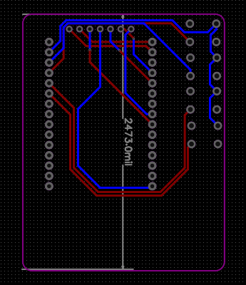
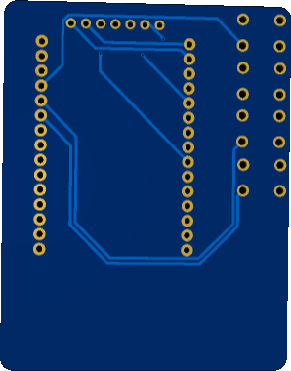
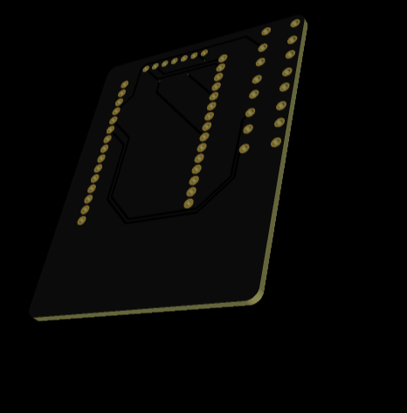
PLATINENENTWICKLUNG
Vom Layout zur fertigen Platine
Schrittweiser Entwurf vom Leiterbahn-Routing bis zur räumlichen Kontrolle.
SCHRITT 1 · VERIFIKATION
SCHRITT 2 · VERIFIKATION
SCHRITT 3 · VERIFIKATION
EDA-Layout & Routing
2D-Bohrungsprüfung
3D-Modellabgleich
Top-Layer (rot) und Bottom-Layer (blau) mit 45°-Winkeln geroutet. Signalwege kurz gehalten.
Prüfung aller Bohrungen, Lötflächen (Pads) und Abstände zur Platinenkante.
Räumliche Kontrolle der Bestückung, Sockelhöhe und Gehäuse-Passgenauigkeit.
2 Lagen
≈ 63 mm
30 Pins
100 %
Kupferebenen (Top & Bottom FR4)
Bauhöhe Platine (2473 mil)
Headeraufnahme ESP32 DevKit
Routen-Vollständigkeit ohne Brücken
ESP32-Handheld | Projektpräsentation · Entwickler: Samir
Folie 04 von 05
Notes:
Der Entwurfsprozess: Zuerst das Routing auf zwei Kupferlagen. Danach die 2D-Prüfung aller Pads und Bohrungen und schließlich der 3D-Modellabgleich. Die Platine ist ca. 63 mm hoch und vollständig ohne Brücken geroutet.

Slide 5
FAZIT & AUSBLICK
Ergebnisse & Nächste Schritte
Zusammenfassung der Erkenntnisse und geplanter weiterer Projektverlauf.
LERNERFOLGE
FAHRPLAN
Was im Projekt gelernt wurde
Nächste Projektschritte
✓
Schaltungsentwurf & Dimensionierung
Sinnvolle Pin-Aufteilung am ESP32, Vermeidung von Strapping-Pin-Konflikten und sichere 3,3-V-Versorgung.
01
Platinenfertigung & Bestückung
Gerber-Dateien fertigen lassen (z. B. JLCPCB), Bauteile auflöten und Durchgangsprüfung durchführen.
✓
Leiterplatten-Layout auf 2 Lagen
Kreuzungsfreies Verlegen von Leiterbahnen, Setzen von Durchkontaktierungen und Einhalten von Abständen.
02
Firmware- & Menü-Entwicklung
Programmierung in C++ mit TFT_eSPI oder LVGL: Menüführung, Dashboard, kleine Spiele und Statusanzeigen.
✓
Schnelle SPI-Displayanbindung
Verständnis des ST7789-Protokolls und der Hardware-SPI-Architektur für flüssige Grafikausgabe.
03
Mobiler Akkubetrieb
Einbau eines 3,7-V-LiPo-Akkus mit TP4056-Lademodul und Deep-Sleep-Modus für lange Laufzeit.
✓
Taster-Abfrage & Eingabekonzept
Sichere Auswertung von vier Bedientasten mit internen Pull-Up-Widerständen gegen Masse.
04
Gehäusekonstruktion im 3D-Druck
CAD-Konstruktion eines passgenauen Gehäuses mit ergonomischen Tasten für den mobilen Einsatz.
STATUS: BEREIT ZUR FERTIGUNG
Gibt es Fragen zum Hardware-Design oder zur Firmware?
Vielen Dank für Ihre Aufmerksamkeit!
ESP32-Handheld | Projektpräsentation · Entwickler: Samir
Folie 05 von 05
Notes:
Zum Abschluss: Der Hardware-Entwurf ist abgeschlossen und bereit zur Fertigung. Als nächste Schritte folgen die Platinenbestellung, Bestückung, die Firmware-Entwicklung und das 3D-Druck-Gehäuse. Vielen Dank! Gibt es Fragen?

